Slide 1
研究生面试 - 考试自述
自述人：张力兮

Slide 2

个人信息
姓 名：张力兮
本科学校：吉林大学
本科专业：软件工程（工科试验班）
政治面貌：共青团员

Slide 3
内容简介
1
学习情况
2
获得奖励
3
项目科研经历
4
工作实践

Slide 4
学习情况
1
》
入选国家卓越工程师教育培养计划
本科综合排名 16/290
实践类课程设计均分 91.2
学分平均成绩 85.4
学分平均绩点 3.31

Slide 5

2
获奖情况
》
数学建模竞赛
大学生创新计划
国家级优秀结题项目
美国大学生数学建模竞赛
二等奖
编程大赛
2016
全国大学生数学建模竞赛
赛区二等奖
第八届蓝桥杯吉林省赛区
C/C++程序设计大学A组三等奖
2015.12

Slide 6
项目科研经历
3
维护UDC金矿系统
1、调用支付宝和微信支付API实现支付功能
2、对接中国石油、中国石化加油系统实现加油卡的批量充值
3、定期筛查数据库的可疑数据以及按上级需求提取处理重要数据

Slide 7
项目科研经历
3
独立开发Card系统（国外上线）
1、选用JFinal开发框架进行系统搭建和前后台数据库之间的交互
2、一定程度掌握了前端的html和css进行界面设计和实现
3、改用JavaScript动态控制页面内容避免页面反复跳转来提高用户使用感
4、同步UDC金矿系统数据库
5、最后对前端的用户输入进行了JavaScript的过滤
6、系统上线后主要维护和对数据库操作优化

Slide 8
项目科研经历
3
毕业设计
研究课题：基于受限玻尔兹曼机的分析方法在电影推荐中的应用和实践
开发平台：Python
主要工作：
1、首先研究了深度学习下的受限玻尔兹曼模型
2、搜集并截取了MovieLens上电影编号10000以内的用户评分数据，将数据二值 化为用户评分矩阵
3、然后以500组数据为单位分批进行训练，共迭代20次后得到权值矩阵
4、最后输入一批新的用户评分数据去点亮可视层结点完成推荐

Slide 9
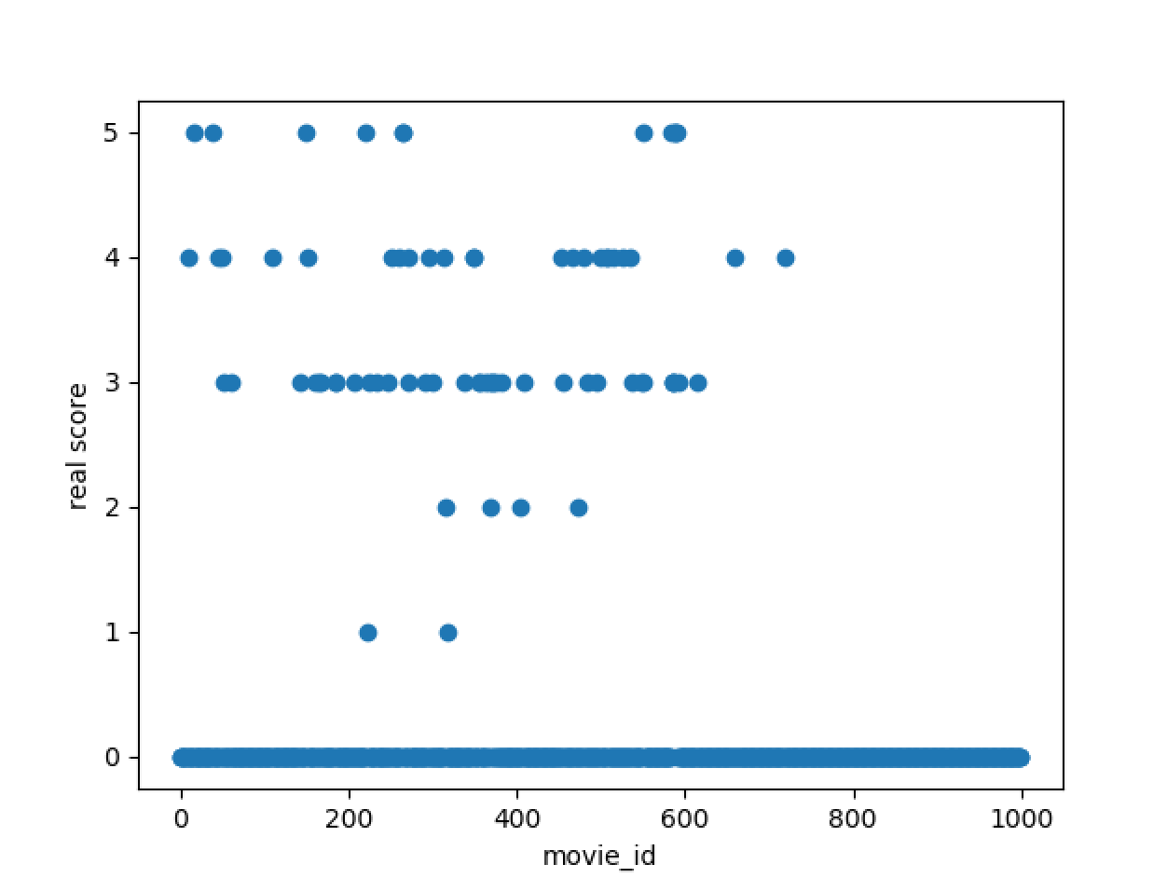
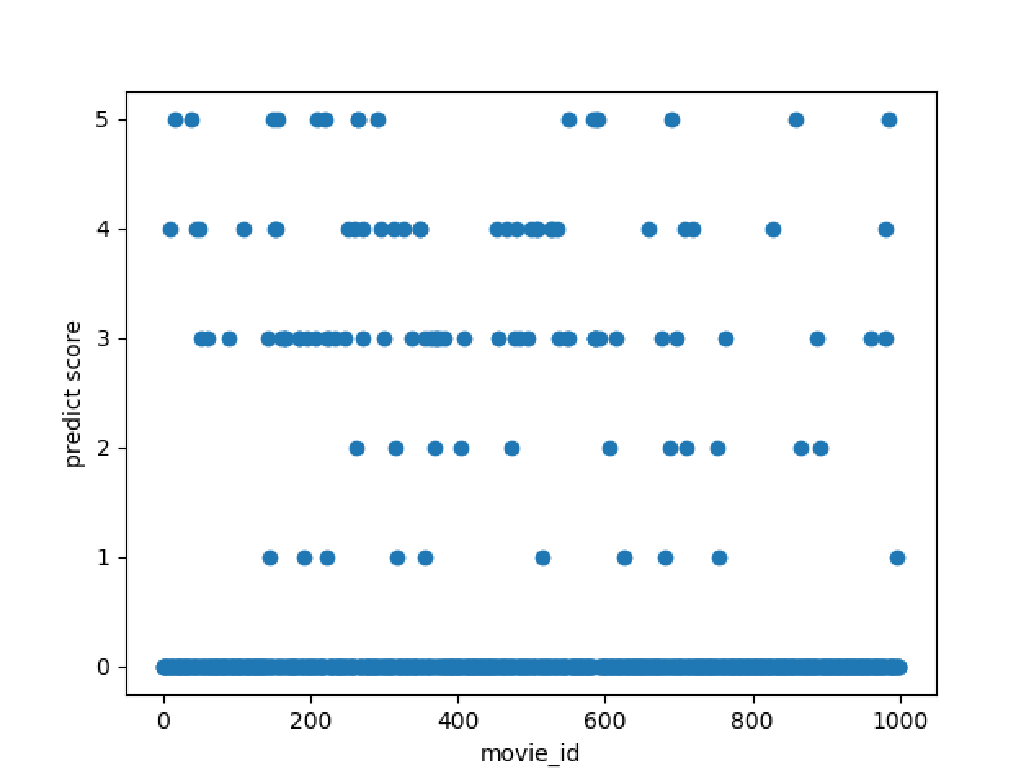
项目科研经历
3
毕业设计展示：

Slide 10
工作实践
4
2015.7.12-2015.7.20赴沈阳东软软件股份有限公司进行参观实践
代表吉林大学参加2015中国计算机大会
2016 – 2017 担任IBM俱乐部宣传部部长

Slide 11
感谢各位老师聆听！

